Slide 1
IPA Präsentation von Patrick Schöpfer

Slide 2
Inhaltsverzeichnis
Ausgangslage
Aufgabenstellung
Projektorganisation
Verwendete Software
Realisierung
Kontrolle
Fazit
Demo
Schluss

Slide 3
Ausgangslage - Siemens
Siemens
Gebäudeautomation
Abteilung Application
Erstellt Funktionsblöcke für freiprogrammierbare Geräte
Gebäudeautomation
  Beschattungen
  Beleutungen
  Heizungen
  Klimatisierung

Slide 4
Ausgangslage TsNet

Slide 5
Ausgangslage - TsNet
TsNet
Testspezifikation und Testdurchführung
Sendet Input, vergleicht Output
Verschiedene TsNet Teile
Definitionsteil (Excel Datei)
  Definition Arbeitsschritte
  Erwartete Ereignisse
Run-Time-Teil
  Controller Kommunikation
  Gibt Testschritte vor
  Fragt Ergebnisse ab

Slide 6
Ausgangslage TsNet Definitionsteil

Slide 7
Ausgangslage – TsNet Definitionsteil
TsNet
Definitionsteil
Spezifikation Testfälle
EDE Datei mit Objektnamen, Objekttypen, etc. von ABT

Slide 8
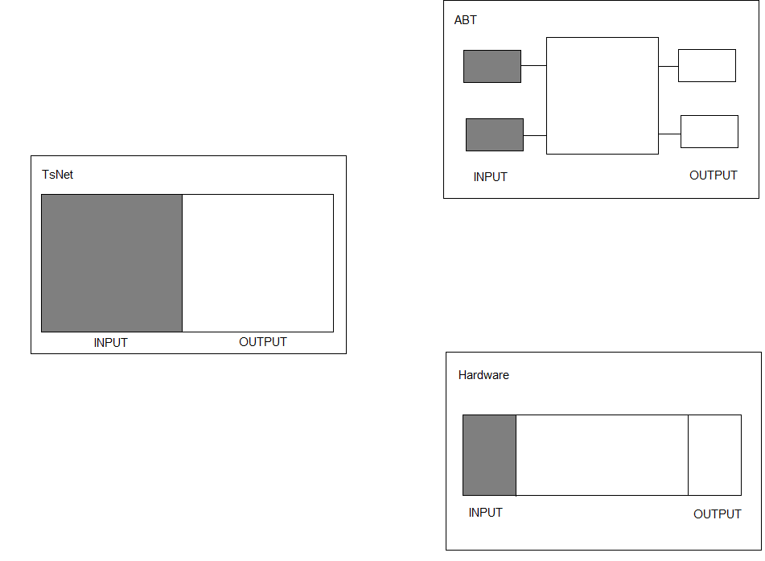
Ausgangslage – TsNet Definitionsteil
EDE.csv (BACnet Objekte)
Export von ABT - Import in TsNet
ABT – Automation Building Tool
→ Gebäudeautomationstool für Engineering,
Inbetriebnahme und Wartung von BACs
Definitionsteil ←
Run-Time-Teil ←
Programm herunterladen
INPUT-Werte senden
OUTPUT-Werte lesen
z.B. Controller

Slide 9
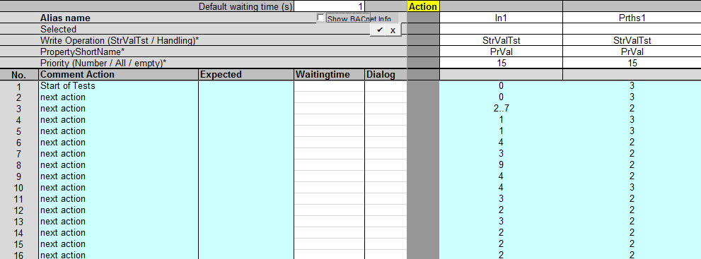
Aufgabenstellung
Bestand:
  TsNet V2
  Tests mit Inhalt
Grund für die Erweiterung:
  Übersichtlichkeit
  Visualisierung der Tests
Musste erledigt werden:
  TsNet V2 erweitern
    UI für die Diagramm Erstellung
      Steuerelemente
    Hilfstabellen Erstellung
    Diagramm Erstellung

Slide 10
Aufgabestellung Daten in Test

Slide 11
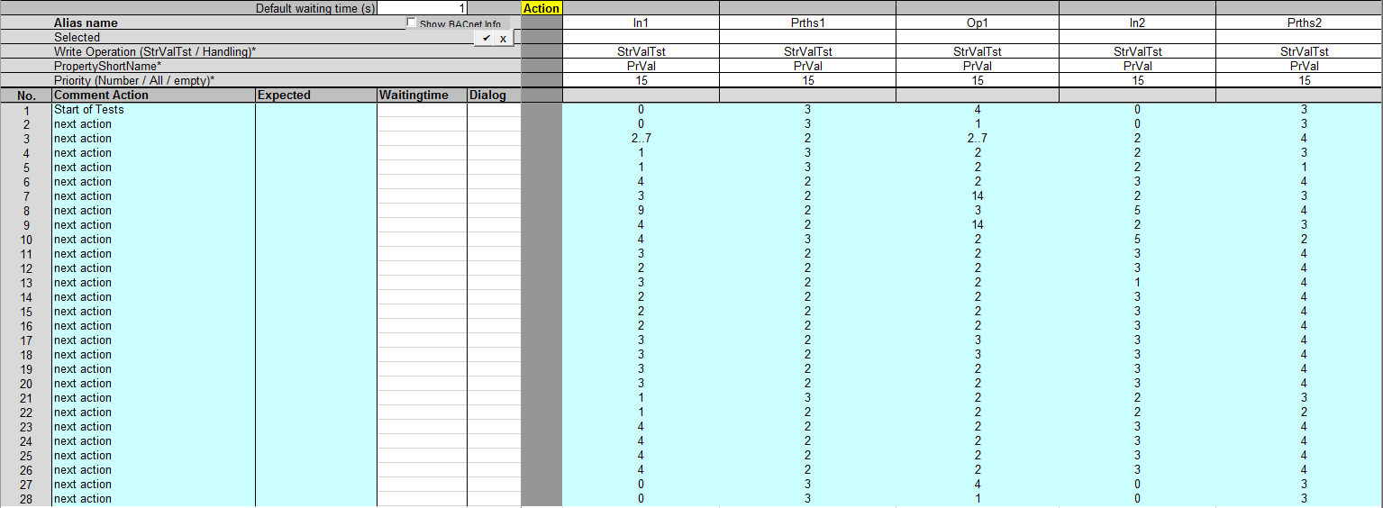
Aufgabenstellung Beispiel Daten

Slide 12
Aufgabestellung UserForm

Slide 13
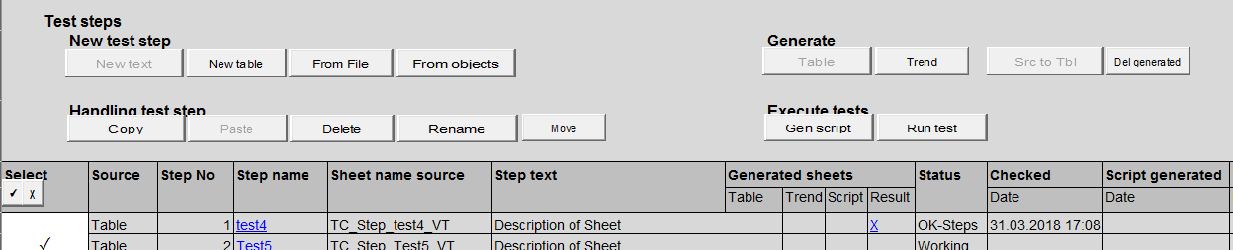
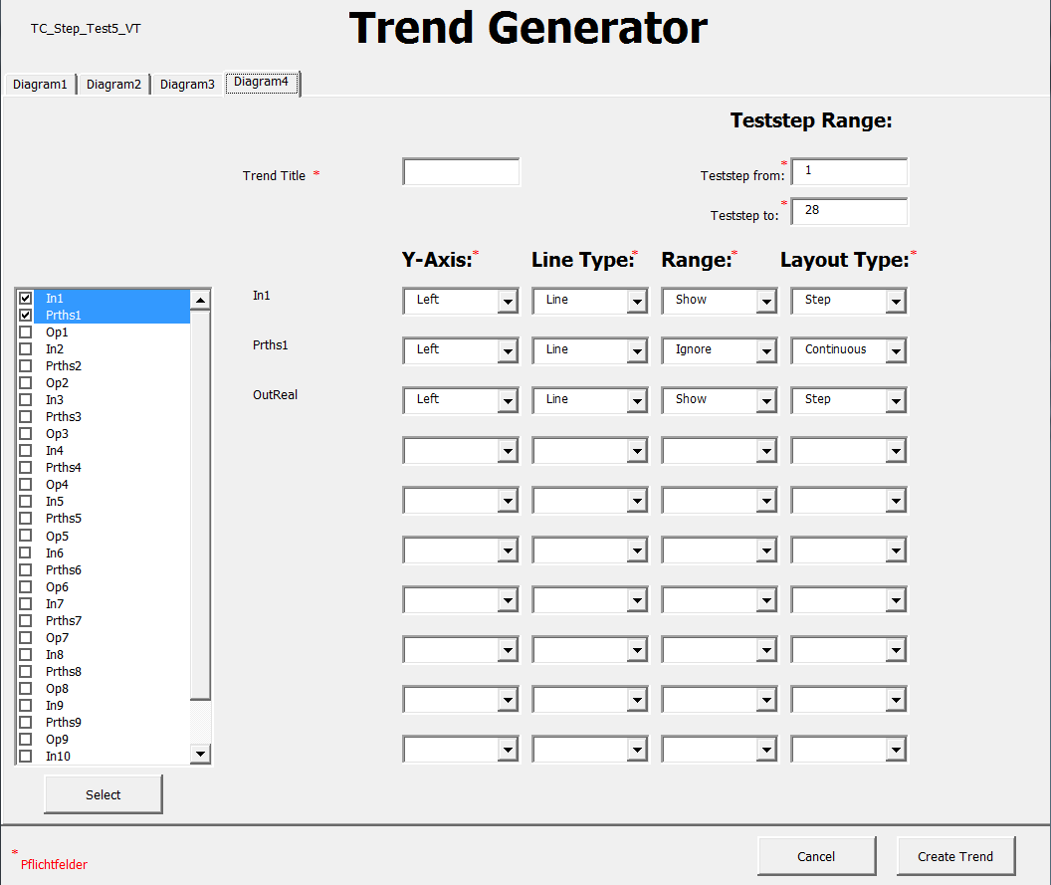
Aufgabenstellung - UseForm
UserForm
Button Trend
Steuerelemente
Benennung

Slide 14
Aufgabenstellung - Implementierungsziele

Slide 15
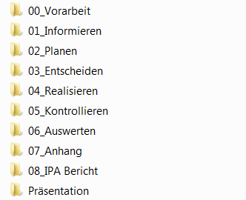
Projektorganisation - Datensicherung
Datensicherung
Datensicherung auf dem Siemens Server
Backup lokal auf Laptop

Slide 16
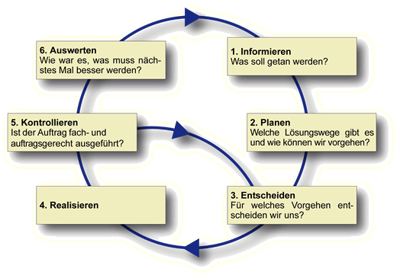
Projektorganisation - IPERKA
Projektmanagement Methode
IPERKA
Zeitplan
Warum
IPERKA bereits bekannt
Passend zum Projekt
Merkbare Projektphasen
Projektumfang entsprechend

Slide 17
Projektorganisation - Zeitplan
Zeitplan Erläuterung
Einteilung
Zeitplan Verzögerungen
Realisierung

Slide 18
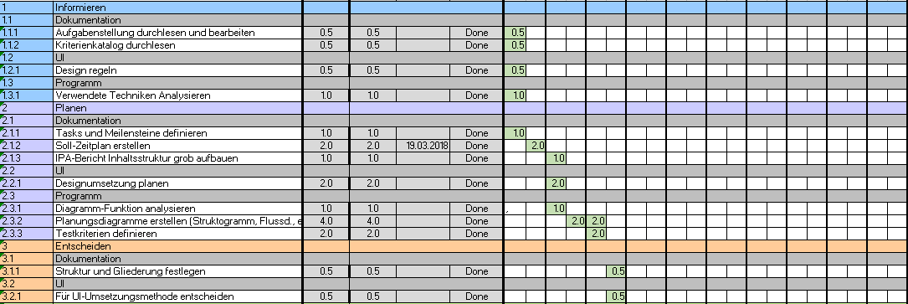
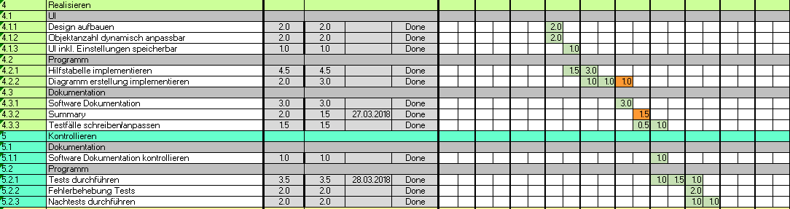
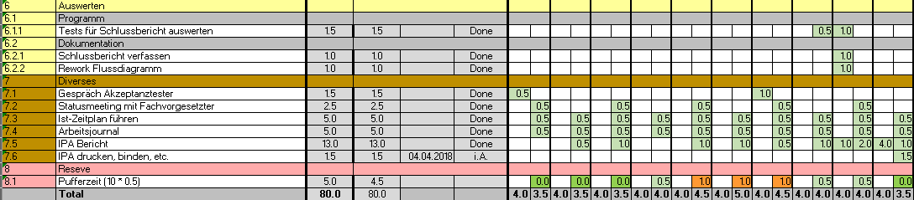
Projektorganisation - Zeitplan

Slide 19






Realisierung - Software

Slide 20
Realisieren - Ablauf
Ablauf
Planung erstellen
Struktogramme und Flussdiagramme erstellen
UI umsetzen
UI benennen
Funktionen implementieren
Testen

Slide 21
Realisieren - Struktogramme
Was ist ein Struktogramm
Nassi-Shneiderman-Diagram
Ablauf
Warum ein Struktogramm
Für komplexe und einfache Funktionen
Zeit planbar

Slide 22
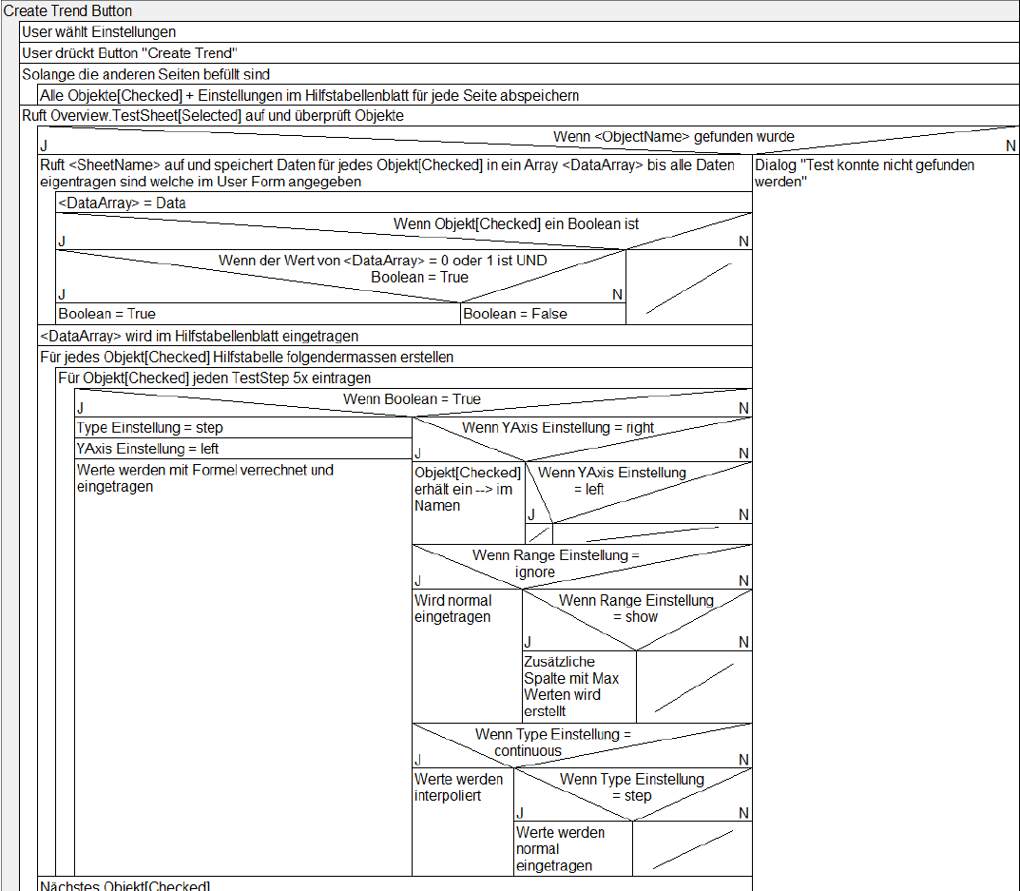
Realisieren – Struktogramm Beispiel

Slide 23
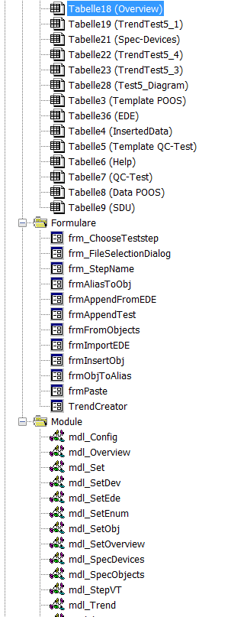
Realisierung - Bearbeitungen
Formulare
TrendCreator
Module
mdl_Overview
mdl_Trend

Slide 24
Kontrolle
Testart
Akzeptanztests
Usability tests

Slide 25
Fazit
Allgemein
Guter Zeitplan
Zeit in Realisierung verschätzt
Funktionierendes Programm
Erkenntnisse
Zeitplanung wichtig
Zeitaufwand implementation
Nach der IPA
- Funktionalität Objekt Namen

Slide 26
Demo
Demo starten

Slide 27

Schluss

